Slide 1
第二章 微处理器

Slide 2
2.6 存储管理
三种工作模式下如何完成存储管理？

Slide 3
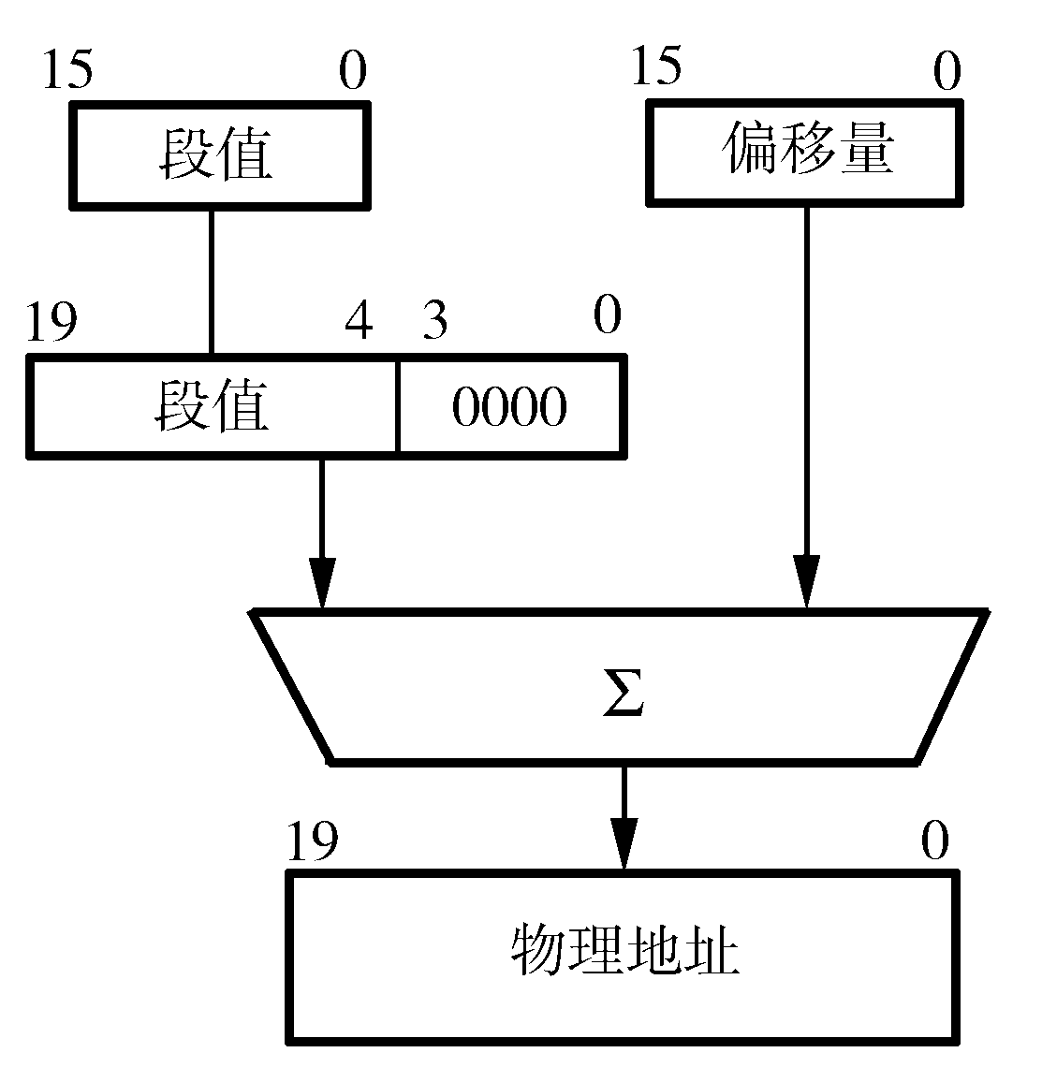
2.6.1 实模式存储管理
1. 物理地址的形成

Slide 4
2.6.1 实模式存储管理
2. 段式存储管理
CR0.PG=0：页部件不工作，线性地址即物理地址。
段值×16 相应描述符的段基址（Base19～0）
段限长：64KB，P＝1，G＝0，ED＝0
代码段：CPL＝0，R＝1，C＝0
其他段：DPL＝0，W＝1，数据段：ED＝0，
FFFF
0000H≤偏移量 ≤ 限长 段基址 0000
堆栈段 ED＝1
段基址 FFFF
0000 限长+1 ≤偏移量≤ FFFFH
。。
。。

Slide 5

2.6.2 保护模式存储管理
CR0.PE=1，CPU处于保护模式。
存储器的保护机制。
分段机制不同，引入虚存概念。
1. 段式存储管理
（1）地址空间变换
虚拟（逻辑）存储空间：2¹⁴×2³²＝2⁴⁶＝64TB
实模式：2¹⁶×2⁴＋2¹⁶＝2²⁰＋2¹⁶

Slide 6
2.6.2 保护模式存储管理
（2）虚拟地址到线性地址的变换
虚拟地址
线形地址
…
索引
索引
TI
TI
RPL
偏移量
偏移量
段基址
…
段Cache
（8B）
段限长
属 址
索引×8
段描述符
段描述符
GDT/
LDT
GDT/LDT基址
GDTR（TI=0）/LDTR（TI=1）
GDTR（TI=0）/LDTR（TI=1）

Slide 7
2.6.2 保护模式存储管理
2. 页式存储管理
CR0.PG＝1，页部件自动将线性地址转换成物理地址
段长可变：0～4GB
页长固定：CR4.PSE=1，页4MB；
CR4.PSE＝0，页4KB
物理地址：CR4.PAE=1，超过32位
（1）页变换原理

Slide 8
2.6.2 保护模式存储管理
线形页号
31
22
21
12
11
0
页目录号（10位）
页目录号（10位）
页号（10位）
偏移量（12位）
页号（10位）
偏移量（12位）
物理地址
物理地址
分页 N
分页 N
Y
不分页
Y
不分页
PG=0？
31
0
31
0
7
0
1023
1023
4KB
4KB
线性地址
4KB
页内单元
4KB
页内单元
4KB
页表项
段管理部件
页表项
段管理部件
4KB
页目录项
页目录项
虚拟地址
选择符
选择符
选择符
偏移量
CR3
页目录表基址
页目录表基址
0
0
0

Slide 9
2.6.2 保护模式存储管理
• CR3（页目录基址）＋线性地址高10位（页目录号）×4
页目录项低位地址；得到页表基址
• 页表基址＋线性地址中10位（页号）×4
页表项低位地址；得到页基址
• 页基址＋线性地址低12位（偏移量）
页内单元的偏移地址
页变换：线性地址高20位的线性页号变换为物理页号
页内的偏移量不变换。

Slide 10

2.6.2 保护模式存储管理
（2）页目录项和页表项
• P 存在： P＝1，页目录项/页表项在内存中；
P＝0则表示其不在内存中 。
• R/W 读/写： R/W＝1，页目录项/页表项可读、写、执行；
R/W＝0，页目录项/页表项可读、执行。
• U/S 用户/监控： U/S＝1，页的用户级——段的PL3。
U/S＝0，页的监控级——段的PL0，PL1，
PL2 。

Slide 11
2.6.2 保护模式存储管理
• PWT 页通写（外部Cache）：PWT＝1，当前页通写；
PWT＝0，当前页回写。
• PCD为页Cache禁止位。PCD＝l表示禁止片上Cache；PCD＝0表示允许片上Cache工作。
• A 访问性：A＝1，页表项/页中内容被访问。
A＝0，页表项/页中内容未被访问。
• D 页修改位：D＝1，页被修改过。
（二级页表） D＝0，页未被修改过。
• AVAIL 保留附加信息 （对应页表或页）。

Slide 12
2.6.2 保护模式存储管理
（3）转换后援缓冲器TLB
• TLB是页部件中的相联存储器。
• CPU近期访问过的32个页的有关信息：
线性页号、物理页号、D、A、U/S、R/W、P。
• 线性页号在TLB中，找出物理页号，快速完成转换，有效 线性页号不在TLB中，查页目录表、页表、页方式访问内存，注意P、A、R/W属性将其线性页号、物理页号、属性 调入TLB。
• 当TLB满时，按LRU算法调出最近最少使用的页信息及调入刚访问的页。
• 程序局部性和数据的簇聚性可使CPU访问TLB的命中率在 98％以上。

Slide 13
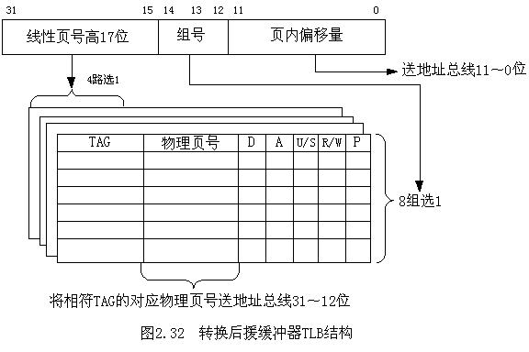
2.6.2 保护模式存储管理

Slide 14
2.6.2 保护模式存储管理
• 线性地址高17位当作TAG，在同一组号的4项中按内容相联查找；
若命中，找出其20位物理页号拼接线性地址低12位形成物理地
址，表TLB中有符合的项，但权限及页目录项/页表项中P＝0，
产生异常14。
产生异常的线性地址 CR2
错误代码 异常14处理程序的堆栈中
• 关键程序和数据常驻内存，使页请求虚拟存储系统能正常工作
页目录表。如：
IDT、GDT、TSS及0级堆栈及其页表。
页Fault处理程序代码和数据及其页表。

Slide 15
2.6.2 保护模式存储管理
物理存储器
物理存储器
物理存储器
不分页
有效地址
分页部件
分段部件
分页部件
分段部件
逻辑地址
段寄存器
分页
选择符
RPL
物理地址
选择符
线性地址
14
物理地址

Slide 16
2.6.3 虚拟8086模式存储管理
1. 段式管理
与实模式下存储管理相同：段基址=段R值×16，Limit=FFFFH，DPL=3，P=1，代码段C=0，E=1，R 数据段：ED=1，R=1，W
2. 页式管理
（1）多个VM8086任务的1MB线性地址空间映射到物理空间的不同区域
（2）VM8086地址偏移量超过1MB时，可仿真实现8086地址回绕
（3）页请求虚拟存储系统和调页Fault（异常14）在虚拟空间的内存和外存
之间实现页的调度
（4）多个VM8086任务共享8086 OS或ROM代码
（5）由存储器映射I/O编址的设备，其端口地址可对应不同线性地址

Slide 17
Thank you!

